Slide 1

NÁZEV ŠKOLY: ZŠ a MŠ Zvole, okr. Praha - západ
NÁZEV: VY_52_INOVACE_18 II Polární pás
TEMA: Člověk a jeho svět – Přírodověda
ČÍSLO PROJEKTU: CZ.1.07/1.4.00/21.0305

Slide 2
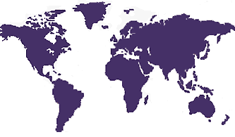
Kde se nachází polární pás?
(Klikni pro vybarvení)
rovník

Slide 3
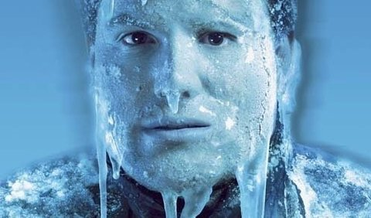
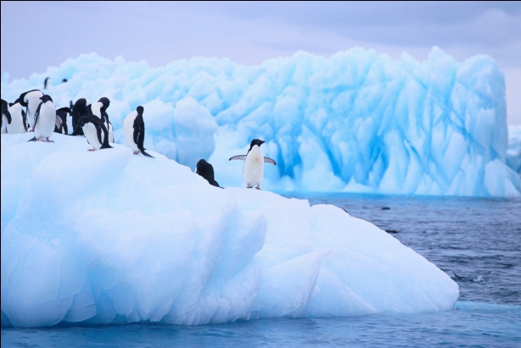
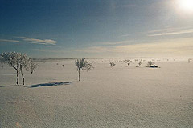
Co je typické pro polární pás? (Vyber)
Nejchladnější oblast
Krajina často pod ledem
Stále teplo
Hodně druhů živočichů
Málo druhů živočichů a rostlin
Vysoké stromy

Slide 4
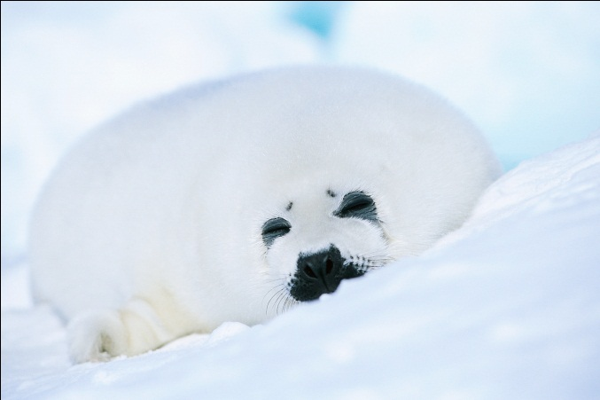
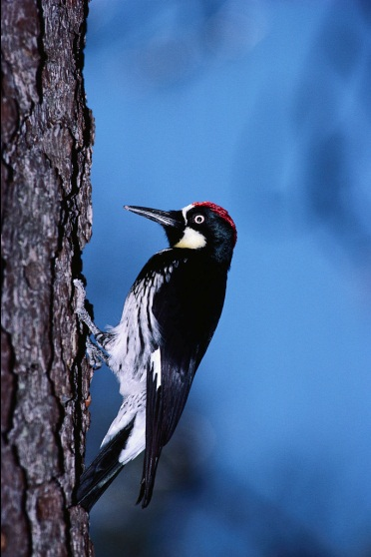
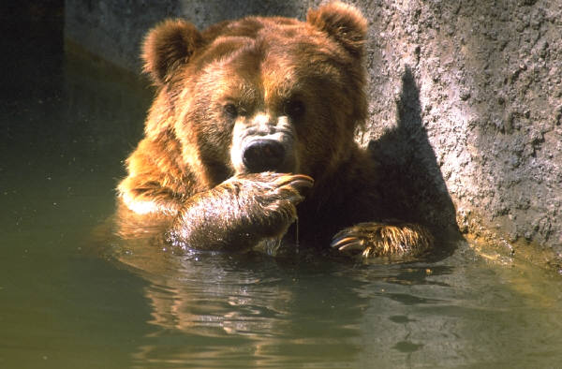
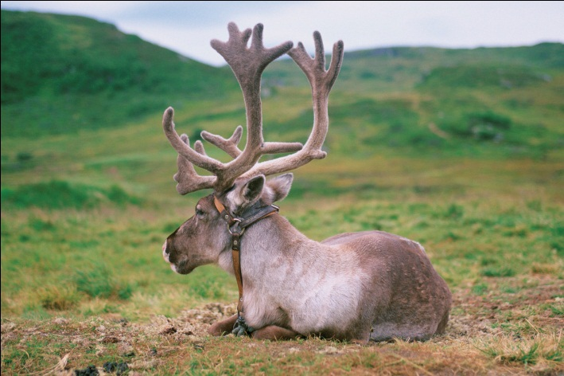
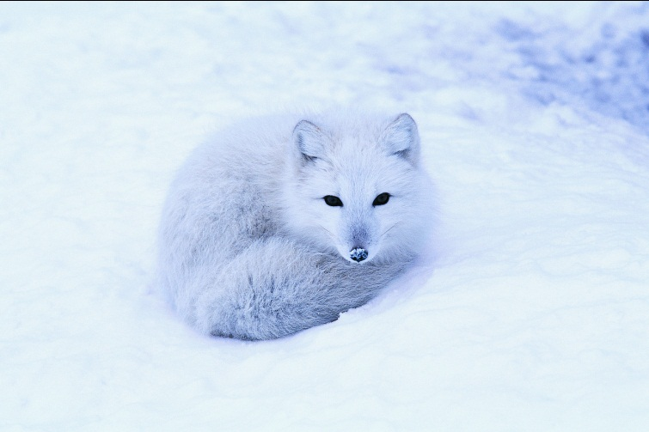
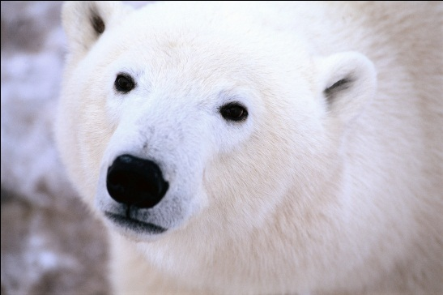
Kteří živočichové žijí v polárním pásu? (Vyber)
Tuleň
Lední medvěd
Sob
Liška polární

Slide 5
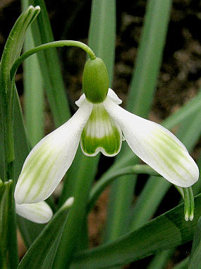
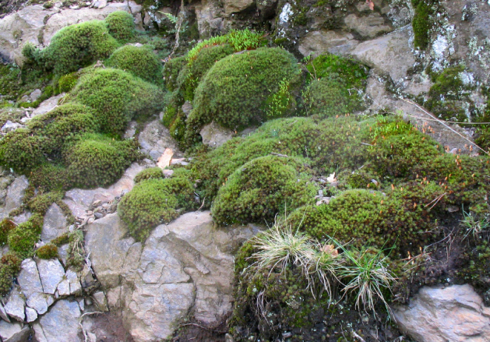
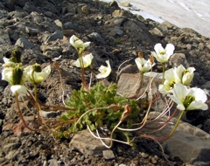
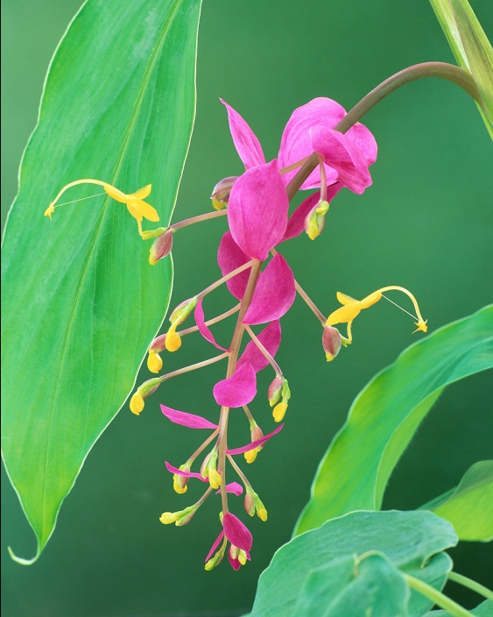
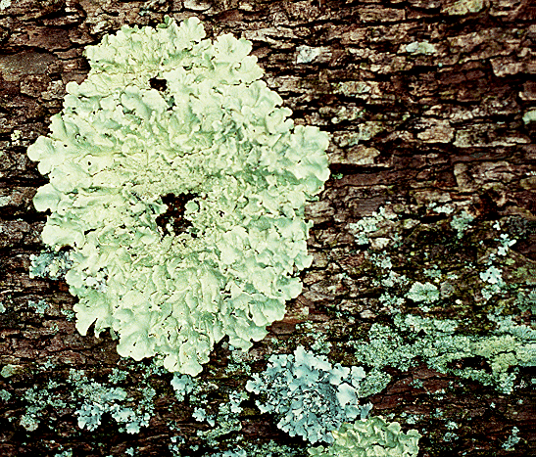
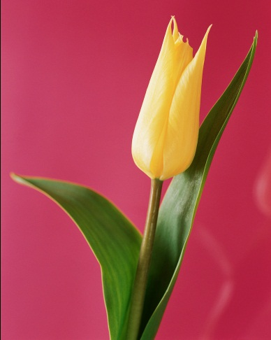
Jaké rostliny se nachází v polárním pásu? (Vyber)
Mechy
Vrba polární
Lišejníky

Slide 6
Obrázky použity z:
http://www.grafika.cz/images4/globe_02.gif
http://img.cas.sk/img/11/article/482456_zima-mraz-zamrznutie-muz.jpg
http://metuje.mushing.cz/mc/img/informace/expedice/20070315-finsko/pustina.jpg
http://www.livingprinciples.org/wp-content/uploads/2010/06/Foliose_lichen_130_d.gif
http://upload.wikimedia.org/wikipedia/commons/5/52/MS-mechy.jpg
http://www.svalbard.cz/guide/pic/bio/mak01.jpg
http://botany.cz/foto/snezenka2.jpg
¨

